Slide 1
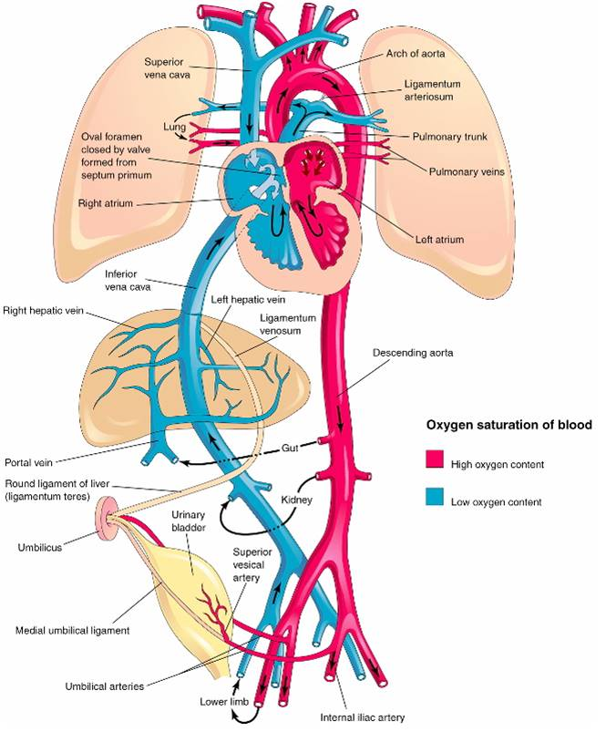
Velký krevní oběh – systémový - Krevní tlak
– perfuze tkání – sympatikus (přímý efekt) na cévní tonus
- vysokotlaké řečiště
P = SVx HR x TPR SV- tepový objem
C HR- srdeční frekvence
C - poddajnost aorty
TPR – celková periferní
rezistence = poměr vazodilatace/vazokontrikce malých cév a cévek
SYSTOLICKÝ/DIASTOLICKÝ – perfuze tkání
Systolický - 120 – závislý hlavně na HR, SV, C
Diastolický – 80 – závislý hlavně na TPR
http://www.imagequiz.co.uk/quizzes/52529003

Slide 2
Malý krevní oběh - plicní
Oxygenace krve, vyloučení CO2
Nízkotlaké řečiště – nízká filtrace –
ochrana proti edému plic
Fyziologický shunt – bronchiální řečiště
Hypoxická vazokonstrikce – prokrvení
ventilovaných alveolů
http://www.imagequiz.co.uk/quizzes/52529003

Slide 3
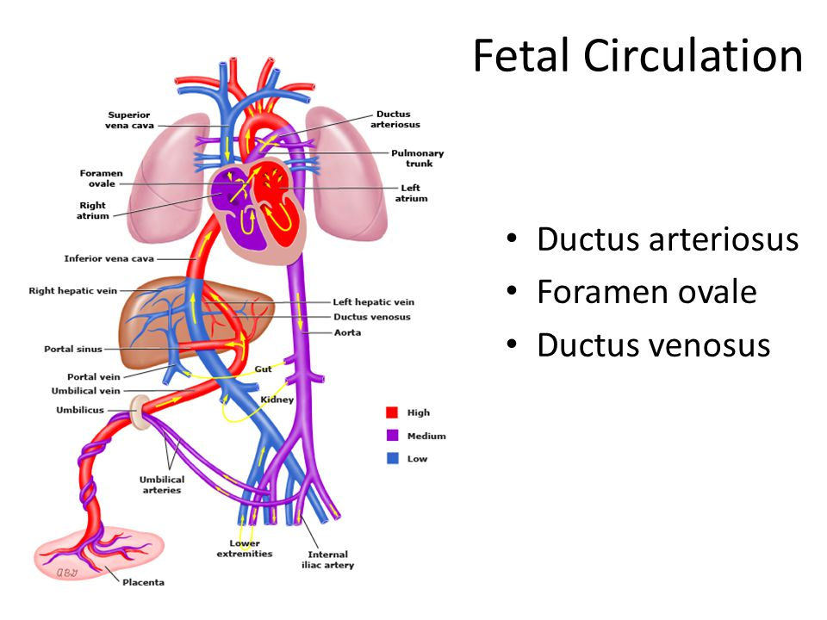
Fetální krevní oběh
2 Pupeční arterie a
1 žíla
Placenta +
vysokotlaké plicní řečiště
http://slideplayer.com/slide/5720757/ By Brittany Greene

Slide 4
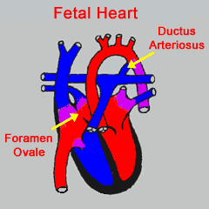
Fetální krevní oběh – srdce
http://www.pted.org/?id=fetal2

Slide 5
Fetální krevní oběh – po narození
- Minuty - dny – rok
- Podvaz pupečníku +
první nádech - Nízkotlaké
plicní řečiště
Kontrakce a obliterace
pupečníkových cév
a ductus venosus (1. den-
3měsíc anatomický)
Uzávěr ductus arteriosus
(1.den, definitivně 3. měsíc)
a foramen ovale
(funkční a anatomický později- do půl roku)
http://slideplayer.com/slide/5720757/ By Brittany Greene
http://www.imagequiz.co.uk/quizzes/52529003

Slide 6
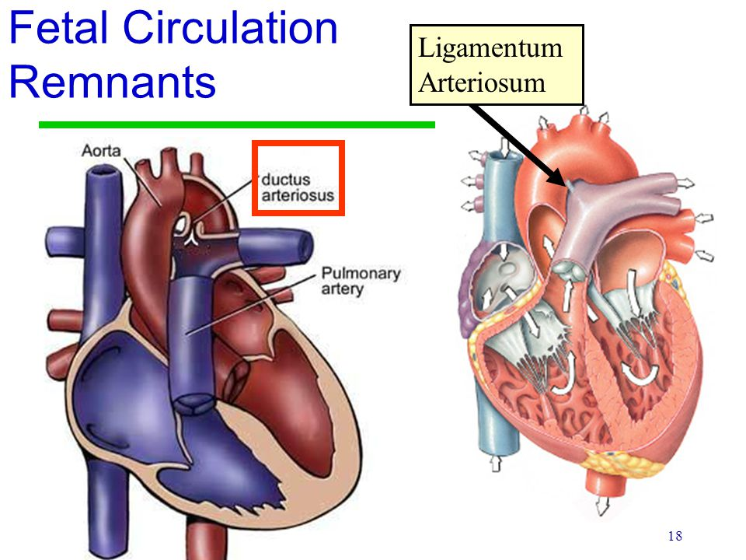
Fetální krevní oběh – srdce – po narození
http://www.pted.org/?id=fetal2
http://slideplayer.com/slide/5022511/ protland community college

Slide 7
Děkuji za pozornost

